Slide 1



Slide 2
На какой вопрос, когда вы рассказываете о своей вере, вам сложнее всего ответить? Что ставит вас в тупик в такой ситуации?
Запишите ответ в свои бюллетени.

Slide 3
РОЛЬ ПАРОМЩИКА
Есть множество препятствий на пути человека к Богу. Когда мы помогаем нашим друзьям, коллегам и близким убрать как можно больше препятствий, мешающих им доверить свою жизнь Христу, мы играем роль своего рода паромщика. Мы как бы перекидываем для них мостик на другой берег.

Slide 4
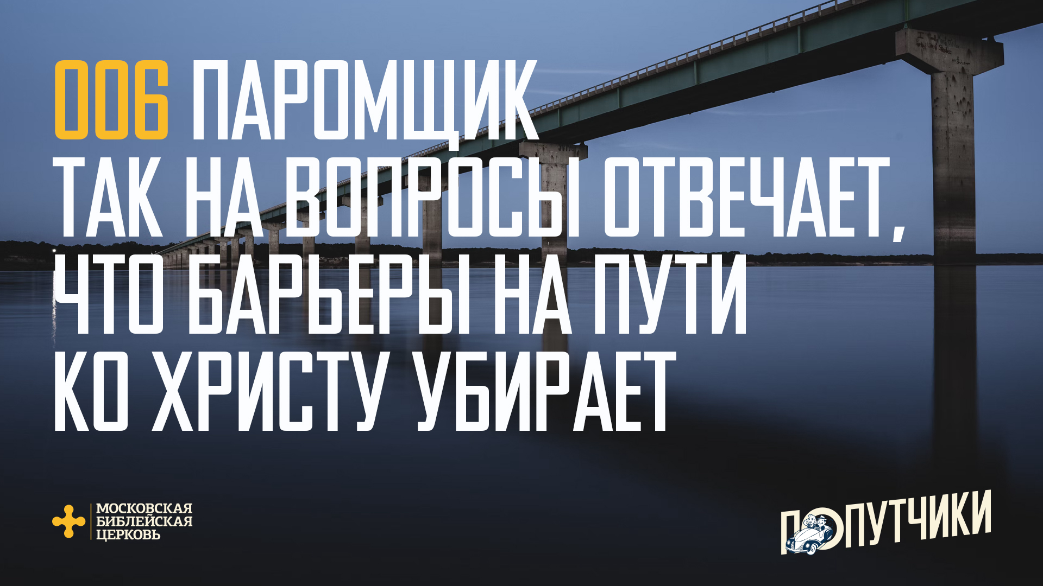

Slide 5
^{9:1} Однажды Иисус, проходя мимо, увидел человека, слепого от рождения. ² Ученики Его спросили: «Рабби, почему этот человек родился слепым? Кто согрешил, он сам или его родители?» ³ «Нет, это не из-за его греха или греха его родителей» – ответил Иисус, – «это произошло для того, чтобы на нем были явлены Божьи дела. ⁴ Пока еще день не кончился, мы должны совершать дела Того, Кто послал Меня. Наступает ночь, и тогда уже никто не сможет ничего делать. ⁵ Пока Я в мире, Я – Свет миру». ⁶ Сказав это, Иисус плюнул на землю, смешал слюну с землей и помазал ею глаза слепому.
(Евангелие от Иоанна 9:1-6)

Slide 6
ЧТО МЫ РАССМОТРЕЛИ
В ПРОШЛЫЙ РАЗ
Проводник так рассказывает о вере, что подводит к решению довериться Богу. Есть три способа делиться тем, в что мы верим, с окружающими людьми, готовыми нас слушать:
Раскрыть суть Христианской веры;
Разделить с ними свою историю;
Рассказать историю отношений Бога и человека.
Но бывают ситуации, что прежде, чем довериться Богу наши друзья хотят услышать ответы на свои вопросы.

Slide 7
ОДИНАКОВЫЙ ВОПРОС,
НО РАЗНЫЕ ВОПРОСЫ
^{9:2} Ученики Его спросили: «Рабби, почему этот человек родился слепым? Кто согрешил, он сам или его родители?»
(Евангелие от Иоанна 9:2)
Кажется, что ученики и сам слепой задаются одним и тем же вопросом – «почему он родился слепым?». Но за этим вопросом кроются совершенно разные вопросы, которые они задают. Вот почему, нам так важно понять вопрос, прежде, чем давать на него ответ.

Slide 8
ТИПЫ ВОПРОСОВ
Мы можем ответить на все вопросы, даже не зная всех ответов, если только мы разберёмся в сути вопроса:
Есть вопросы, являющиеся, по сути, жизненными историями;
Есть вопросы, служащие занавесом,
за которым скрываются настоящие вопросы;
Есть вопросы, с ответами на которые можно подождать;
Есть вопросы, ответы на которые жизненно необходимо знать.

Slide 9
ВЫБОР ВЕРЫ
Люди не всегда выбирают то или иное мировоззрение осознанно. Многие выбирают на основании:
Предубеждений;
Потрясений;
Проявлении чувств. При этом многие не только обращаются в веру, но и остаются неверующими именно из-за эмоций.
Лишь небольшой процент людей действительно обдуманно принимает решение относительно своей веры.

Slide 10
ПАРОМЩИК ТАК НА ВОПРОСЫ ОТВЕЧАЕТ, ЧТО БАРЬЕРЫ НА ПУТИ КО ХРИСТУ УБИРАЕТ
Есть четыре способа того, как мы можем ответить на вопросы, разобравшись в их природе:
Проявить сострадание;
Повысить ставки;
Повременить с ответом;
Предоставить Христианский взгляд на проблему.

Slide 11
^{9:1} Однажды Иисус, проходя мимо, увидел человека, слепого от рождения. ² Ученики Его спросили: «Рабби, почему этот человек родился слепым? Кто согрешил, он сам или его родители?»
(Евангелие от Иоанна 9:1-2)

Slide 12
ПРОЯВИТЬ СОСТРАДАНИЕ
Слепой в этой истории может быть и не видит, но он точно слышит, что происходит вокруг него. Вопрос, который задают ученики беспокоит и его самого. Но он волнует его совсем по-другому, чем он волнует учеников. Слепой лично заинтересован в ответе. Когда человек сталкивается с кризисом веры, для него не столь важны ответы. Ему важно видеть:
Сострадание в наших действиях;
Сопереживание в Христе.

Slide 13
Прислушиваемся ли мы к вопросам, что нам задают? Стремимся ли мы понять, что породило этот вопрос? Пытаемся ли разглядеть личную историю, что возможно скрывается за тем или иным вопросом, что нам задают?
«Боль – это данный Богом индикатор, что что-то идёт не так… самое важное из того, что пошло не так в нашей жизни – это разорванная связь с Самим Богом, создавшим нас»
(Майкл Ох «Страдание личности и спасение мира»)
Паромщик так на вопросы отвечает,
что барьеры на пути ко Христу убирает

Slide 14
^{9:3} «Нет, это не из-за его греха или греха его родителей» – ответил Иисус, – «это произошло для того, чтобы на нем были явлены Божьи дела».
(Евангелие от Иоанна 9:3)

Slide 15
ПОВЫСИТЬ СТАВКИ
Иисус не только отвечает на вопрос, но и повышает ставки в беседе, показывая, что Его дела тождественны с делами Самого Бога. Он подталкивает Своих учеников к осознанию того, что Бог Бог и принятию Его, как такового. Порой наши друзья задают вопросы, потому что откладывают решение довериться Богу. В такие моменты мы можем сделать три шага:
Постараться понять суть вопроса;
Перефразировать вопрос;
Проявить чуткость.

Slide 16
Спешим ли мы всегда давать ответы нашим друзьям? Тратим ли мы время на то, чтобы попытаться понять, почему из раза в раз они задают одни и те же вопросы?
«Ведь сколько же раз я говорил вам, что основная ваша ошибка заключается в том, что вы недооцениваете значения человеческих глаз. Поймите, что язык может скрыть истину, а глаза — никогда!»
(Михаил Булгаков «Мастер и Маргарита»)
Паромщик так на вопросы отвечает,
что барьеры на пути ко Христу убирает

Slide 17
^{9:1} Однажды Иисус, проходя мимо, увидел человека, слепого от рождения. ² Ученики Его спросили: «Рабби, почему этот человек родился слепым? Кто согрешил, он сам или его родители?» ³ «Нет, это не из-за его греха или греха его родителей» – ответил Иисус, – «это произошло для того, чтобы на нем были явлены Божьи дела. ⁴ Пока еще день не кончился, мы должны совершать дела Того, Кто послал Меня. Наступает ночь, и тогда уже никто не сможет ничего делать. ⁵ Пока Я в мире, Я – Свет миру». ⁶ Сказав это, Иисус плюнул на землю, смешал слюну с землей и помазал ею глаза слепому.
(Евангелие от Иоанна 9:1-6)

Slide 18
ПОВРЕМЕНИТЬ С ОТВЕТОМ
Ученики задают Иисусу не один вопрос. Они выдают вопрос за вопросом. За их вопросами скрывается определённое мировоззрение, подразумевающее ещё ряд вопросов. Иисус не отвечает на все из них. Порой, рассказывая нашим друзьям о Боге, мы сталкиваемся с большим количеством вопросов, которые способны увести нас в дебри. Ведь есть вопросы:
Ответы на которые помогают прийти к вере;
Ответы на которые нужны для уже верующих;
Ответы на которые не важны.

Slide 19
Нам помогает не отвлекаться от Евангелия простая фраза: «Это замечательный вопрос. Давай я закончу тебе рассказывать о сути и смысле Христианской веры и мы обязательно к нему вернёмся в конце, потому что может быть в процессе рассказа ты услышишь ответ на этот вопрос».
Позволяем ли мы вопросам отвлечь нас от донесения Радостной вести нашим друзьям? Проявляем ли мы мудрость и выдержку отвечая на вопросы?
Паромщик так на вопросы отвечает,
что барьеры на пути ко Христу убирает

Slide 20
«Ваша задача представить истину настолько ясно, столь убедительно и настолько расположив к ней собеседника, насколько возможно. Это целиком и полностью ваша ответственность… Но всё остальное – это на 100% задача Бога. Вы говорите, но Бог убеждает. Всё просто. Как только вы поймёте, что результаты зависят не от вас, ваши беседы станут более раскованными, а их результаты более благоприятными».
(Грег Коукл «Уличная смекалка»)

Slide 21
^{9:1} Однажды Иисус, проходя мимо, увидел человека, слепого от рождения. ² Ученики Его спросили: «Рабби, почему этот человек родился слепым? Кто согрешил, он сам или его родители?» ³ «Нет, это не из-за его греха или греха его родителей» – ответил Иисус, – «это произошло для того, чтобы на нем были явлены Божьи дела».
(Евангелие от Иоанна 9:1-3)

Slide 22
ПРЕДОСТАВИТЬ ОТВЕТ
Иисус отвечает на сформулированный и не сформулированные вопросы своих учеников, а также и на невысказанный вопрос слепого, когда говорит, что его слепота должна была явить славу Божию. В Христианстве есть пожалуй лучшие ответы на самые сложные и сокровенные вопросы наших друзей. Эти ответы:
Нам нужно знать;
Нам необходимо уметь дать.

Slide 23
СУЩЕСТВУЕТ ЛИ БОГ? Разумней верить в то, что Бог есть, так как это объясняет (а) появление мира, (б) высокоорганизованную структуру мироздания и (в) наличие морали и нравственности. Не говоря уже о том, что просто выгоднее верить в то, что Бог есть.
ПОЧЕМУ В МИРЕ СТОЛЬКО ЗЛА И СТРАДАНИЙ? Что такое зло? Существует ли тьма? Есть ли холод? Сам вопрос доказывает нам существование Бога, потому что он подразумевает, что есть какое-то объективное понятие добра, с которым мы сопоставляем то, что с нами происходит. Более того, Христианство помогает нам понять происхождение этого зла, как искажения первоначального творения.

Slide 24
КЕМ БЫЛ ИИСУС ХРИСТОС? Ведь не будь Он Богом, Он был бы ужасным учителем, которого не понимали, странным примером для подражания и вообще безумцем, считавшим себя Богом.
ВОСКРЕС ЛИ ИИСУС ИЗ МЁРТВЫХ? Все историки верят в то, что такой персонаж действительно жил и на самом деле погиб, но никто не может объяснить исчезновение Его тела.
МОЖНО ЛИ ДОВЕРЯТЬ БИБЛИИ? Можем ли мы доверять книгам, написанным людьми? Если мы не можем доверять Библии, как историческому источнику информации, нам придется распрощаться с большинством исторических книг.

Slide 25
Потратили ли мы время на то, чтобы самим разобраться в непростых вопросах, что волнуют наших неверующих друзей? Нашли ли мы для себя ответы на эти вопросы? Сможем ли мы поделиться ими с нашими друзьями?
«Подмечая свою ограниченность, мы более склонны надеяться на Господа, ведь Иисус обещал, что не покинет нас и не оставит сиротами, но будет рядом в наших попытках служить Ему».
(Джеррам Барр «Учась благовестию у Иисуса»)
Паромщик так на вопросы отвечает,
что барьеры на пути ко Христу убирает

Slide 26
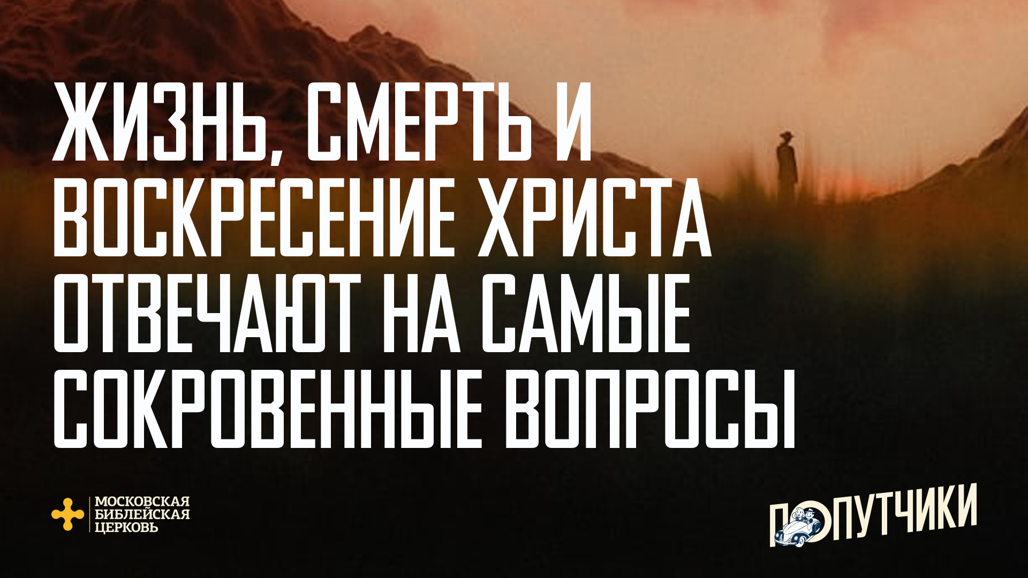

Slide 27
ПАРОМЩИК ТАК НА ВОПРОСЫ ОТВЕЧАЕТ, ЧТО БАРЬЕРЫ НА ПУТИ КО ХРИСТУ УБИРАЕТ
Есть четыре способа того, как мы можем ответить на вопросе, разобравшись в их природе:
Проявить сострадание;
Повысить ставки;
Повременить с ответом;
Предоставить Христианский взгляд на проблему.

Slide 28
В СЛЕДУЮЩИЙ РАЗ
Завершая серию бесед о том, как сделать рассказ о нашей вере неотъемлемой частью нашей жизни, мы поговорим о том, как помочь в духовном становлении тем, кто доверился Богу.

Slide 29
ПРИМЕНЕНИЕ
Начав разговор с теми нашими друзьями или близкими, за кого мы молимся, кого стремимся узнать лучше, чтобы рассказать о Христе, мы неминуемо столкнёмся с вопросами.
Приучите себя к тому, чтобы делать небольшую паузу, прежде, чем отвечать на вопросы. Стремитесь понять, чем именно продиктован вопрос и что за ним скрывается, чтобы вы могли ответить не только на то, что было высказано, но и чтобы могли уделить внимание невысказанному, но столь важному.

Slide 30
«Величие и ничтожество человека столь очевидны, что истинная религия непременно должна учить тому, что есть в человеке некое великое основание для величия и великое основание для ничтожества. Она должна также объяснить нам эти поразительные противоречия. Чтобы сделать человека счастливым, она должна показать ему, что есть Бог, что мы обязаны Его любить, что в Нем наше подлинное блаженство, а единственное зло для нас – в разлучении с Ним... Исследуем на этот предмет все религии на свете и посмотрим, есть ли среди них хоть одна, кроме христианской, которая это исполняет».
(Блез Паскаль «Мысли»)

Slide 31


